Slide 1
곡물 가격의 상관관계
세계의 곡물시장의 움직임 한눈에 보기

Slide 2
목차
프로젝트 개요
곡물의 특징
쌀
밀
콩
옥수수
보리
가격 상관분석
데이터 이용방안

Slide 3
1. 프로젝트 개요
개요
세계의 곡물시장은 미국을 중심으로 움직인다.
미국에서 생산하는 작물들은 전 세계의 곡물가격에 영향을 끼친다.
곡물가격의 상관관계를 객관적 수치로 확인해보자
계획
상관관계 데이터는 2014년~2023년 데이터를 기준으로 사용하였다.
곡물 현황 데이터는 2023년 데이터를 기준으로 사용하였다.

Slide 4
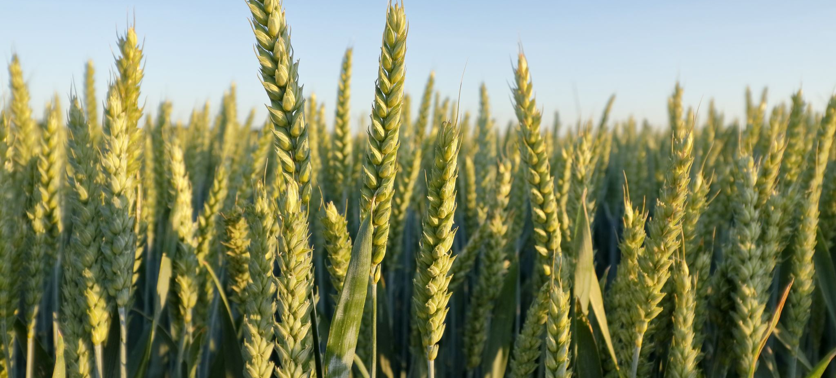
2. 곡물의 특징

Slide 5
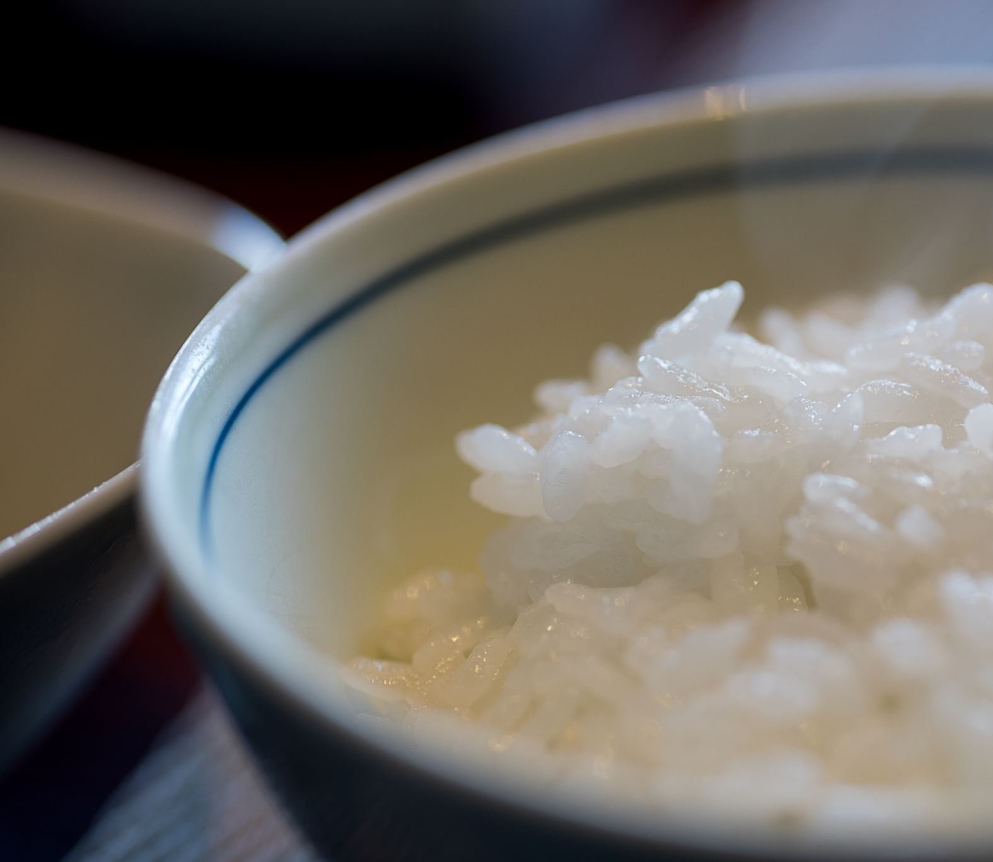
2-1. 곡물의 특징 - 쌀
쌀은 아시아 지역 / 일부 유럽지역에서 식용으로 재배된다
쌀의 품종은 두 가지로 구분된다
자포니카(Short grain)
인디카(Long grain)
일반적으로 인디카가 주로 무역된다.

Slide 6
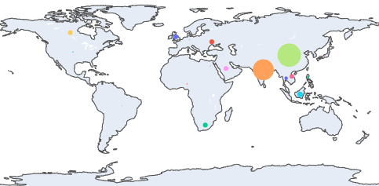
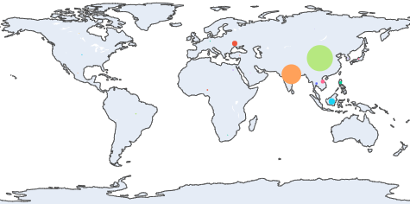
2-1. 곡물의 특징 - 쌀
쌀 생산량
쌀 소비량
중국과 인도를 중심으로 생산량이 높다. 또한
인도 ,태국, 베트남 등에서 쌀의 수출이 이루어진다.
쌀은 중국 / 인도에서 대규모로 소비되는 특징을 지닌다.

Slide 7
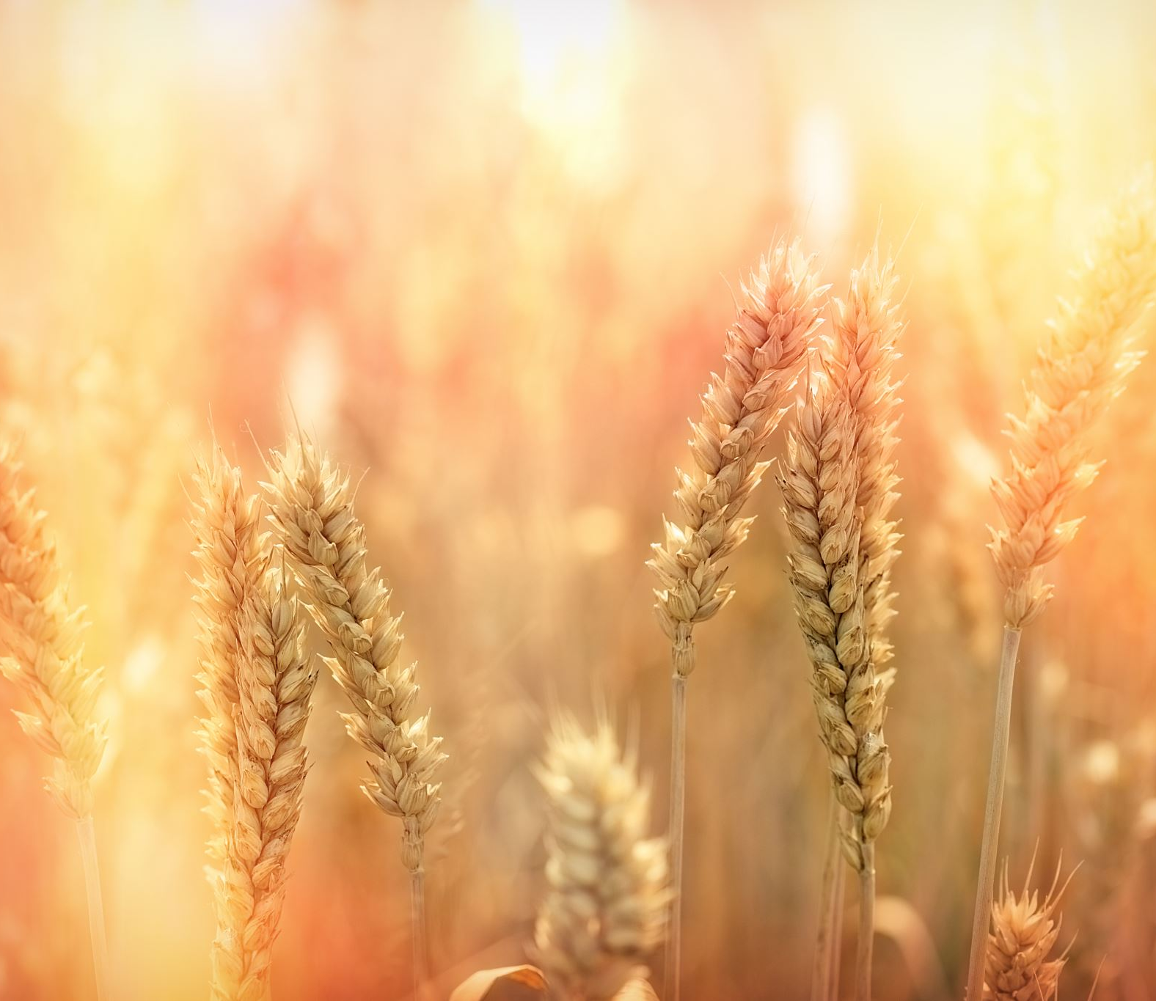
2-2. 곡물의 특징 - 밀
밀은 미국에서 옥수수, 콩에 이어서 세 번째로 많이 재배되는 작물이다.
밀은 다양한 종류가 존재하며 단백질 함량에 따라 경질밀과 연질밀이 존재한다.
밀은 트럭, 철도, 선박등을 통해 운송하며 주 운송수단은 철도/트럭이다.
대부분의 밀은 현지에서 검사/제분이 이루어지며 밀가루로 가공되기 전까지 저장된다.

Slide 8
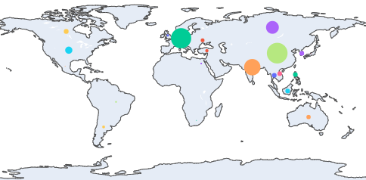
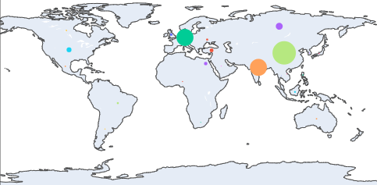
2-2. 곡물의 특징 - 밀
밀 생산량
밀 소비량
밀은 서구권에서 주식으로 활용되며 유라시아에서도 많이 재배된다. 중국, 인도도 많이 재배하는 편이다.
밀은 서구권은 물론 중국, 인도에서도 상당량 소비된다. 유럽에서는 사료, 원재료로 활용된다.(예 : 맥주 등)

Slide 9
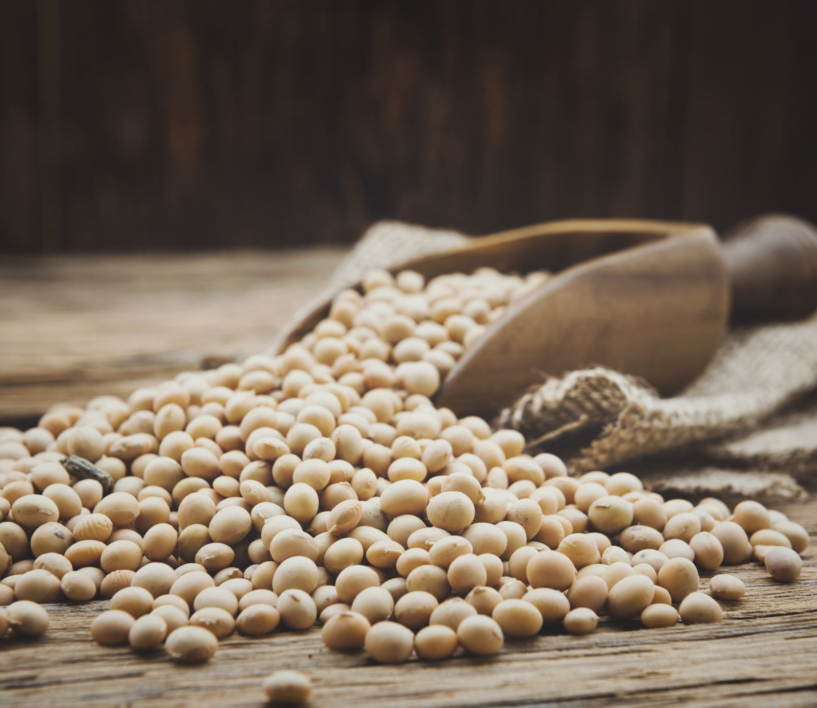
2-3. 곡물의 특징 - 콩
콩은 단백질 공급을 위해 세계적으로 가장 많이 쓰이는 사료이자 음식이다.
콩 수확량의 2/3은 압착가공되어 대두유와 대두박을 생산한다.
대두박은 콩가루, 사료등으로 사용되며 대두유는 식용유로 사용된다.
콩의 운송수단은 주로 트럭과 철도로 이동하나 무역시에는 해상운임 비중이 높다.

Slide 10
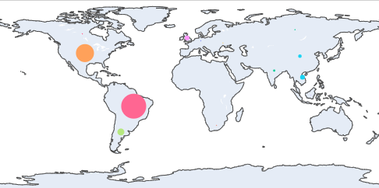
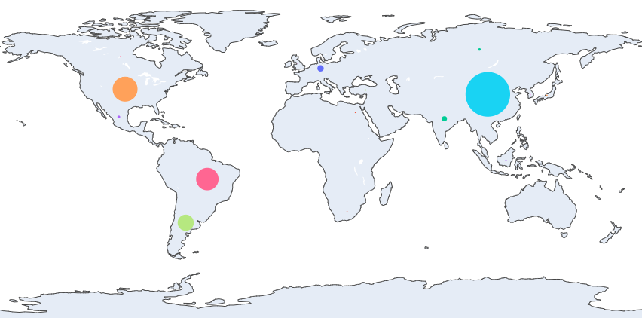
2-3. 곡물의 특징 - 콩
콩 생산량
콩 소비량
콩은 아메리카 대륙에서 많이 생산된다. 브라질, 아르헨티나의 생산량도 많지만 여전히 미국의 콩 수출량은 상당하다.
중국은 가축사료로 콩을 많이 사용한다. 브라질과 미국에서 콩을 수입하며 두 국가와의 외교관계에 영향을 받는다.

Slide 11
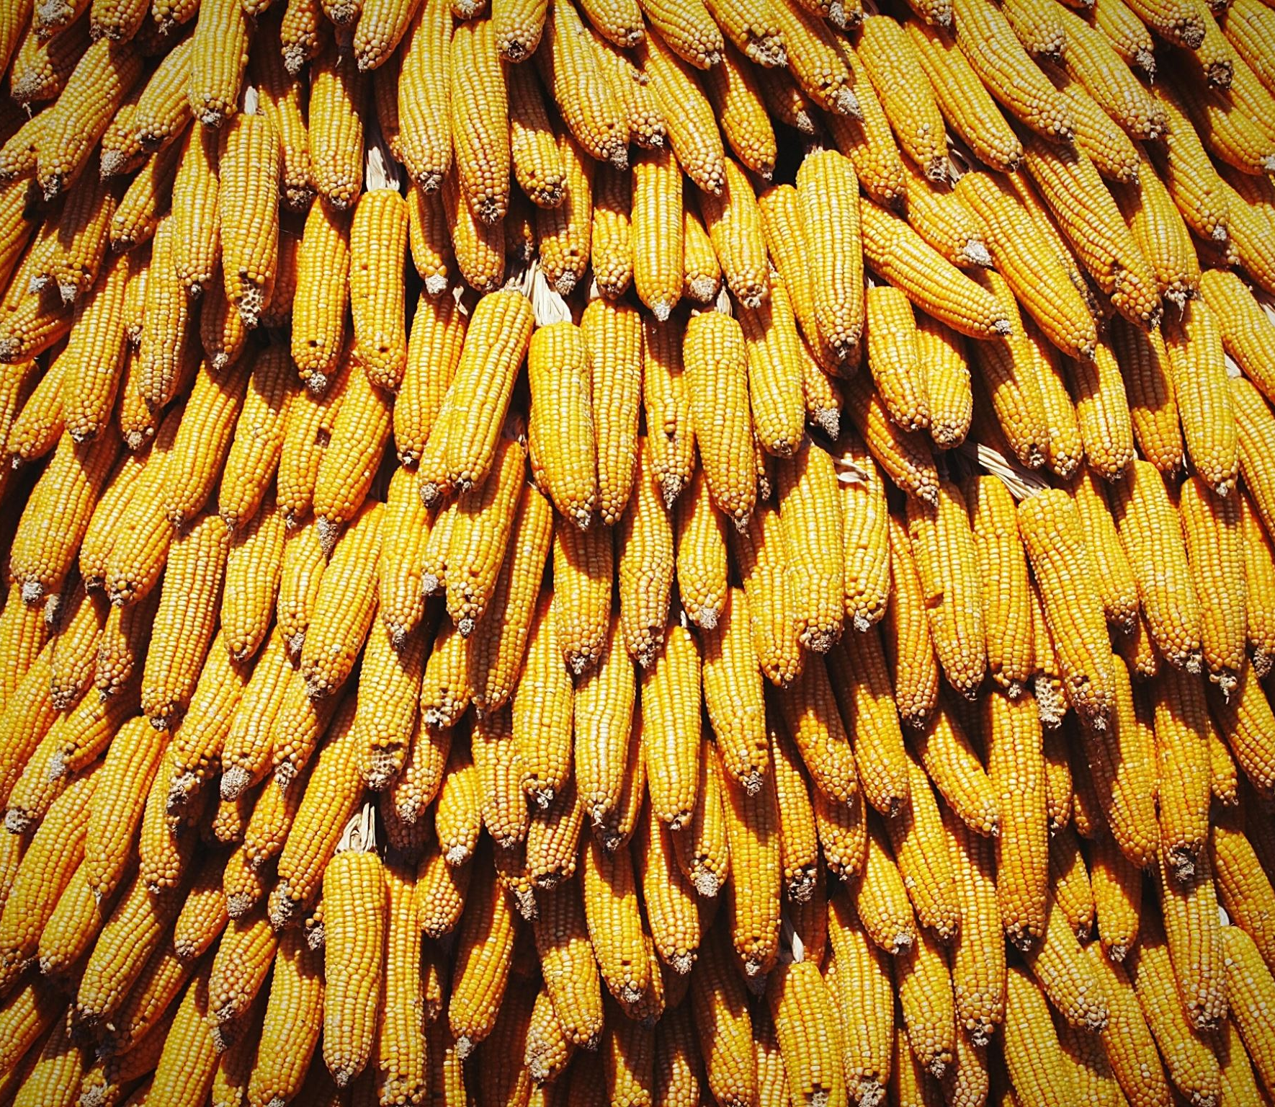
2-4. 곡물의 특징 - 옥수수
옥수수는 세계 대부분의 온대, 열대지역에서 재배된다.
미국에서 콘벨트라고 불리는 대규모 옥수수 재배구역이 존재한다.
옥수수는 절반 이상이 가축사료로 사용되며 식용소비는 생각보다 적은 비율을 보인다.
미국 옥수수 건식제분공장은 전 세계 에탄올 생산량의 50%를 차지한다.

Slide 12
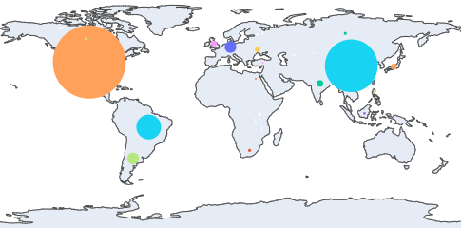
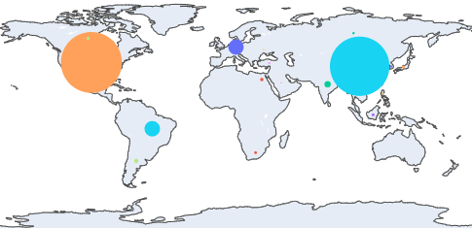
2-4. 곡물의 특징 - 옥수수
옥수수 생산량
옥수수 소비량
옥수수는 미국에서 많이 생산되며 중국/남아메리카에서도 상당량 생산된다.
미국과 중국의 옥수수 소비가 많으며 그 외에도 전 세계적인 소비가 이루어지고 있다.

Slide 13
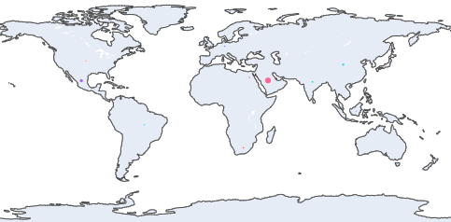
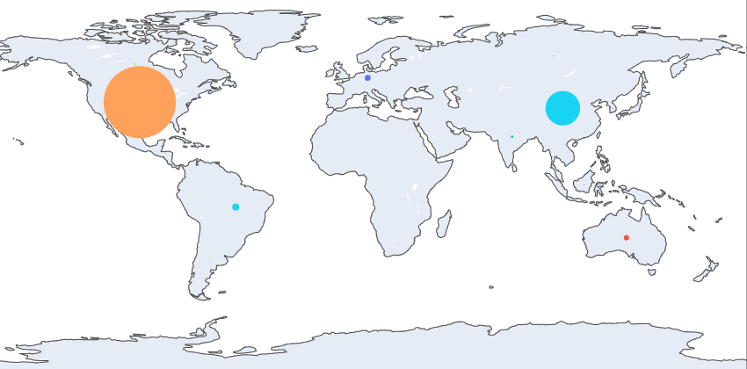
2-4. 곡물의 특징 - 옥수수
옥수수 식품소비
옥수수 산업소비
옥수수는 멕시코, 사우디아라비아에서 식용으로 많은 양이 소모된다. 그 외의 국가들에서 소모량이 상대적으로 적다.
옥수수는 에탄올을 추출하는 산업재로 많이 사용된다. 미국의 에탄올 생산량은 전 세계의 50%가량이다.

Slide 14
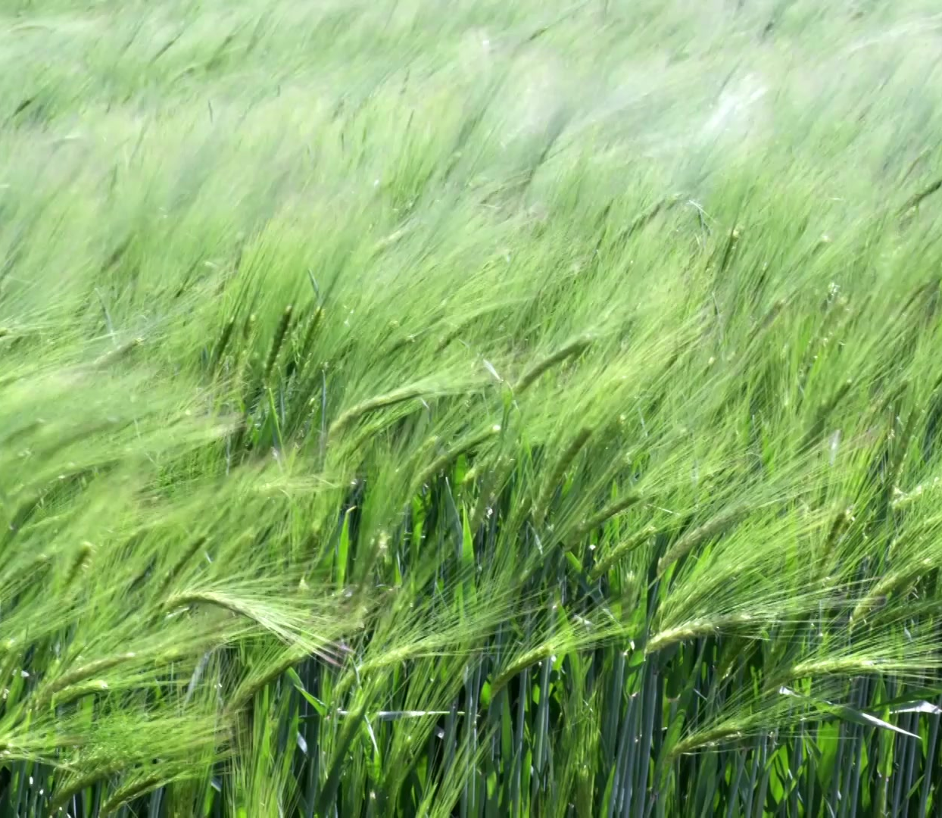
2-5. 곡물의 특징 - 보리
단백질 함량이 높으며 재배가 빠른 특징을 가진다.
일반적으로 사료로 많이 사용된다.
맥주의 재료로 사용되며 위스키의 재료로도 사용된다.

Slide 15
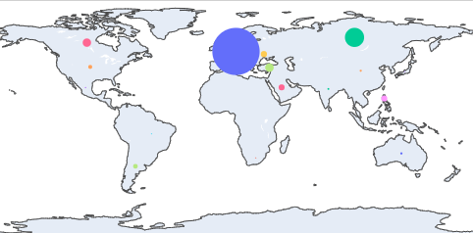
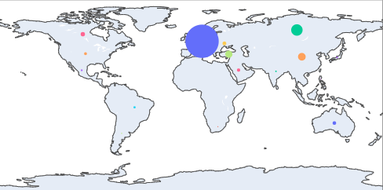
2-5. 곡물의 특징 - 보리
보리 생산량
보리 소비량
보리는 러시아, 독일, 프랑스에서 많이 생산한다. 유럽연합 지역에서 전 세계 생산량의 41%를 생산한다.
보리는 사료로 가장 많이 쓰이는 작물이며 맥주와 위스키를 제조하기 위하여 사용된다.

Slide 16
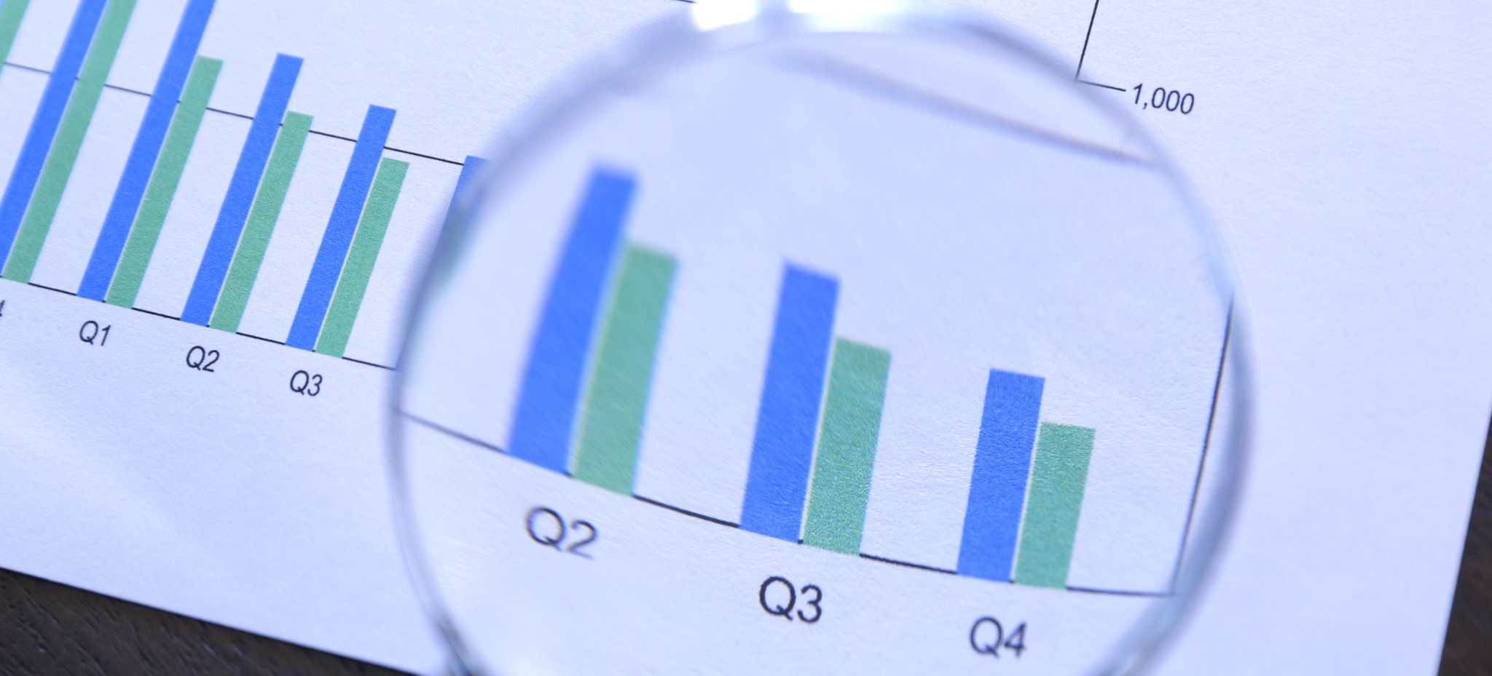
3. 가격 상관분석

Slide 17
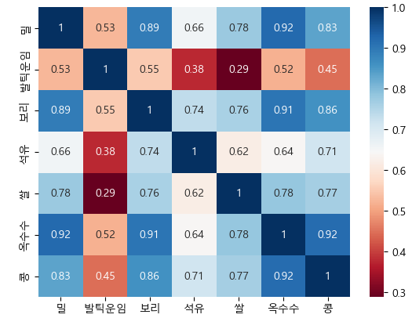
3-1 . 가격 상관분석 - 히트맵
○ 상관분석에 사용하는 자료는 다음과 같다.
- 쌀
- 밀
- 콩
- 옥수수
- 보리
- 석유 : 석유는 농기구의 연료 및 운송수단의 연료로 사용되며 농업에서 매우 중요한 비중을 차지한다.
- 발틱운임지수 : 해상운송의 활발한 정도를 나타내는 지표로 얼마나 많이 싣고 얼마나 자주 움직이는지를 객관적으로 나타낸다.

Slide 18
3-1 . 가격 상관분석 - 히트맵
○ 상관분석을 통해 얻을 수 있는 특징
1.상관관계가 0.8 이상인 경우는 다음과 같다.
- 밀 & 보리
- 밀 & 옥수수
- 밀 & 콩
- 보리 & 옥수수
- 보리 & 콩
- 옥수수 & 콩
2. 밀, 옥수수, 콩은 상호간의 상관관계가 매우 높은 것으로 분석된다.
3. 발틱운임지수는 옥수수, 보리에 한해서 0.5 이상이 나왔으며 이는 사료 및 산업재로서 옥수수가많이 거래된다는 것을 알 수 있다.
4.쌀은 상관관계가 높긴 하나 위의 3개의 곡물보다 상관관계가 상대적으로 적었다.
5. 쌀은 발틱운임지수와 가장 연관성이 적었다. 이유는 쌀은 해상으로 수출/수입이 많이 이루어지지 않으며 육로를 통한 무역이많음을 확인할 수 있다.

Slide 19
4. 데이터 이용방안
투자에는 헷지(Hedge)라는 개념이 존재한다. 가격변동에 따른 위험을 줄이는 금융 기술이다.
두 상품의 상관관계가 높을 수록 헷지가 가능한 상품으로 볼 수 있으며 이는 투자전략에 사용할 수 있다. (예 : 스프레드 거래)

Slide 20
4. 데이터 이용방안
생산국가가 특정한 국가에 집중이 되어있으며 해당 국가에 재난이나 사건이 터졌을 경우 대응할 수 있다.
해상무역과의 상관관계가 높다는 점을 확인하였으며
해상무역에 대한 리스크를 체크하는 바탕으로 사용한다.

Slide 21
질의응답

